Slide 1
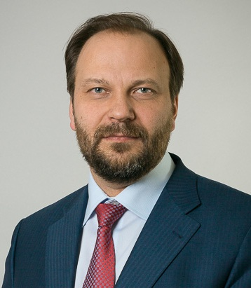


Оценочная экспертиза
в налоговых спорах
и уголовных делах
на примере двух реальных кейсов
Каминский Алексей Владимирович
Президент Ассоциации
«СРОО «Экспертный совет»
Председатель Правления Союза
судебных экспертов «Экспертный совет»
Москва, 01 июня 2022 г.

Slide 2
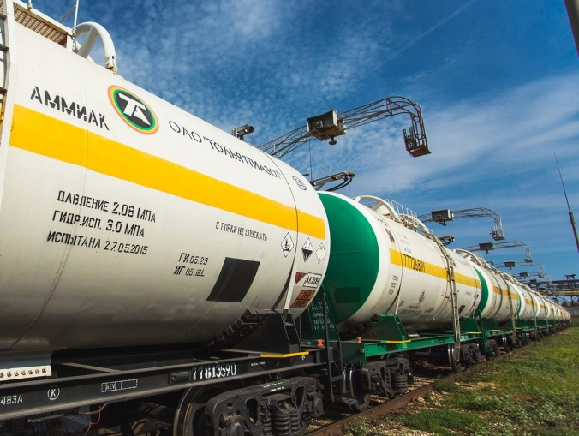
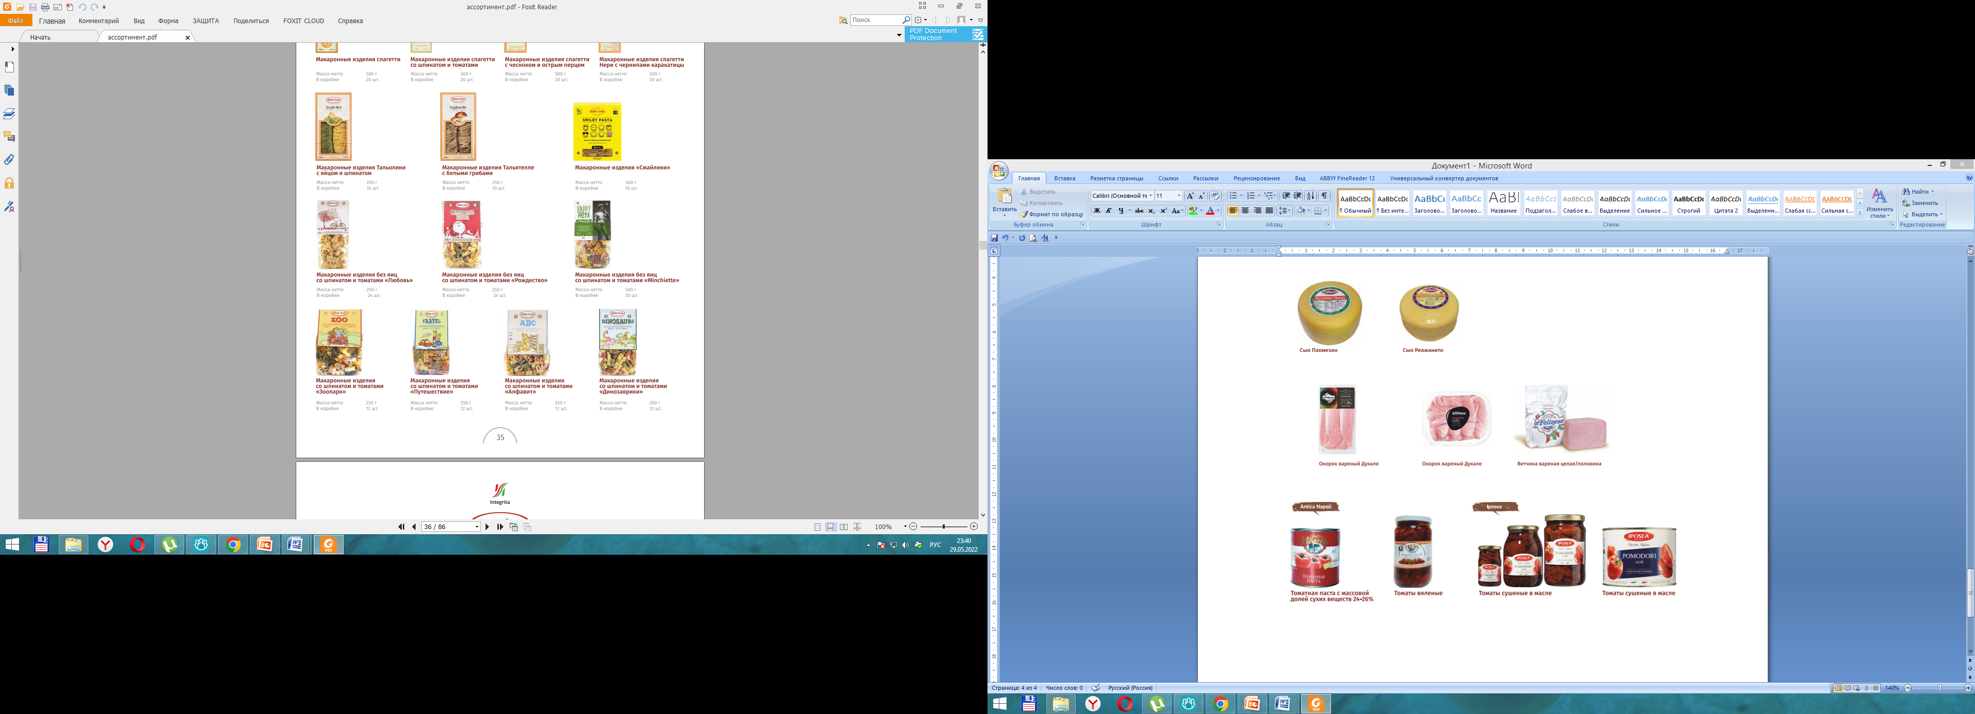

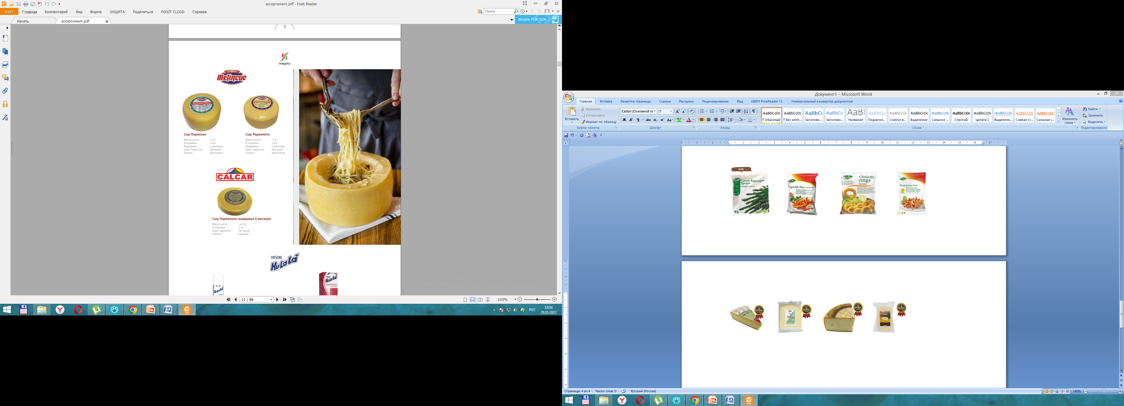

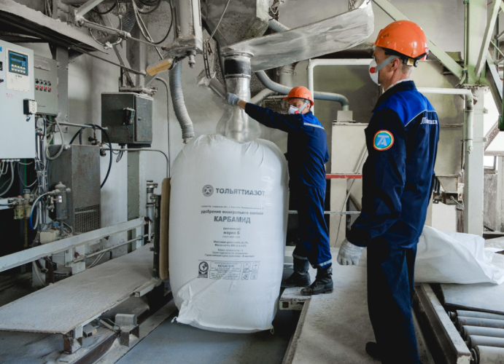
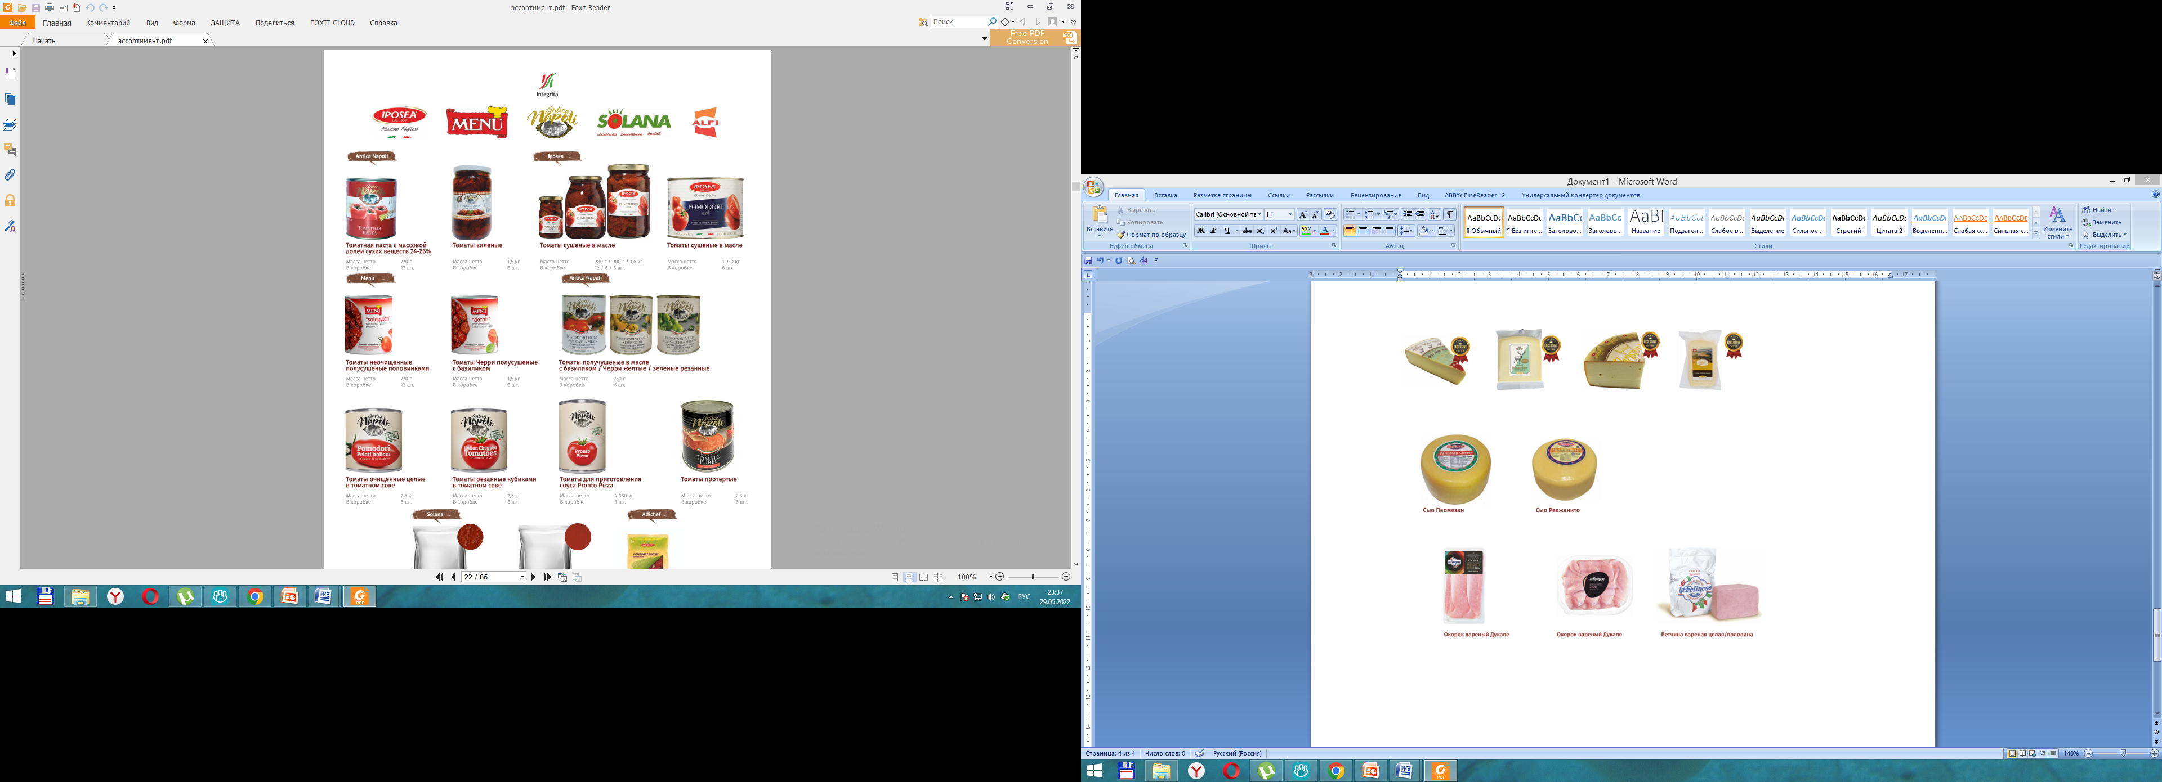

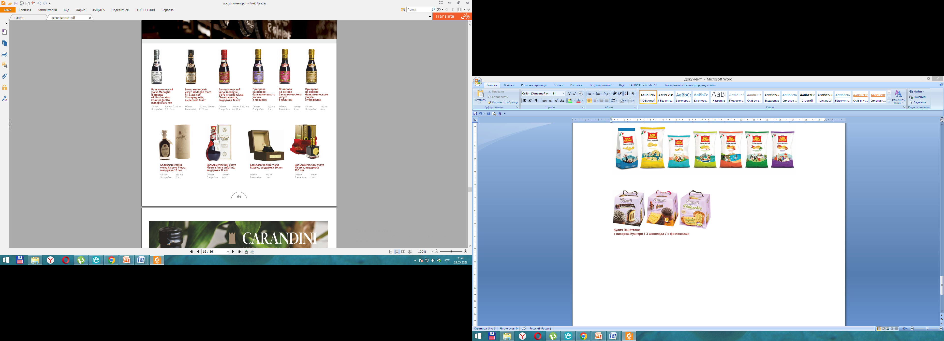
Два кейса. Объекты исследования
ПАО «Тольяттиазот»
Компания – оптовик продуктов питания
аммиак и карбамид
порядка 5 000 наименований
Претензия ФНС
Цены реализации занижены
Цены покупки завышены

Slide 3
Характерные особенности
Исследование на даты в прошлом;
период – несколько лет
Продукция на экспорт/импортная продукция
Количество объектов исследования
Отсутствие ценовой информации
Начинаются с налоговых споров –
заканчивается уголовными делами
Значительное количество стоимостных документов – Отчеты об оценке, Заключения экспертов, Заключения специалистов, Рецензии

Slide 4
Формулировка вопроса
в стоимостном исследовании
Какова величина рыночной цены товара реализованного/купленного компанией «Х» в период _____ на сопоставимых условиях?
Соответствуют ли цены товара реализованного/купленного компанией «Х» в период _____ рыночному диапазону цен?

Slide 5


Рыночная стоимость – это диапазон,
а не единственно правильная величина
стоимость, определенная Специалистом
рыночный диапазон цен
ден.ед.
стоимость, определенная судебным Экспертом

Slide 6
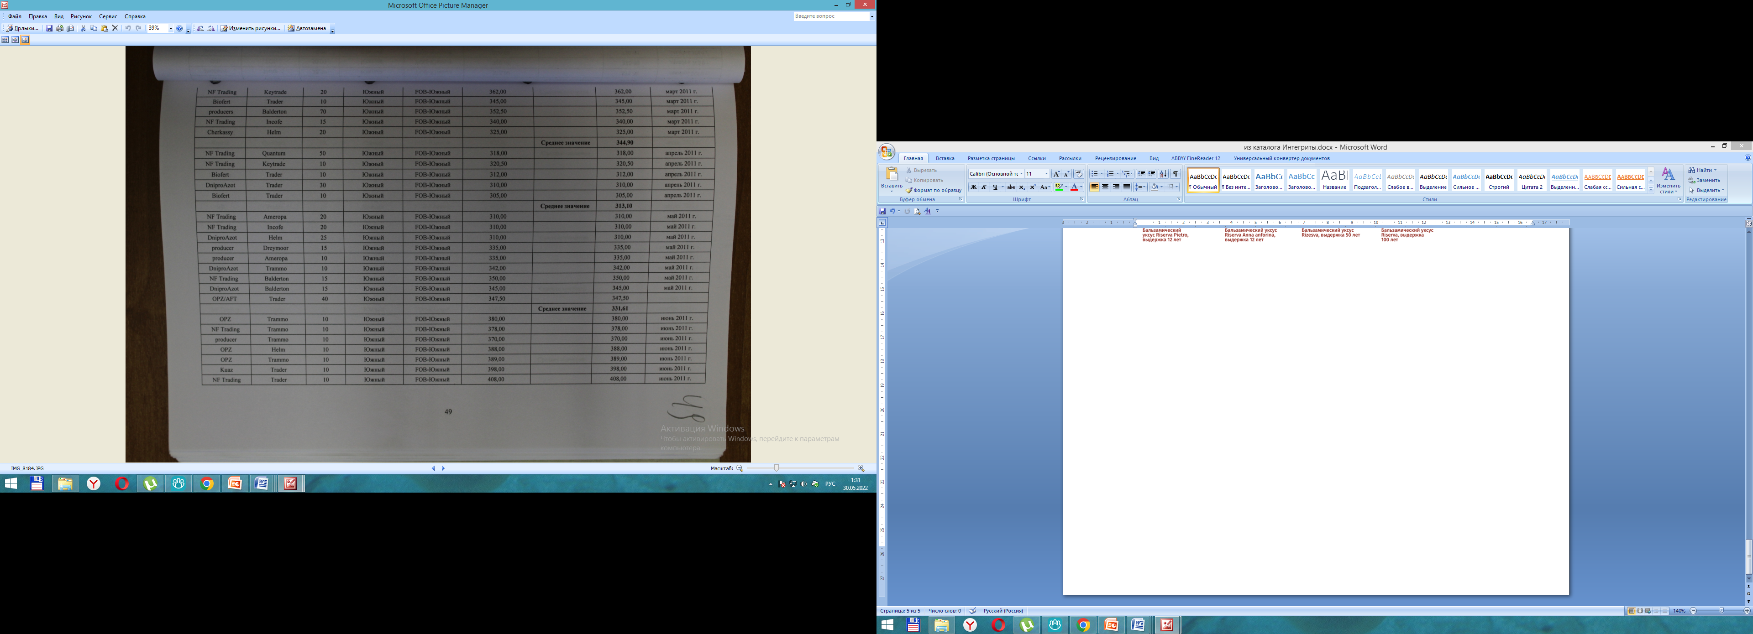
Фрагмент Заключения по уголовному Делу ПАО «Тольяттиазот»
310,00
310,00
331,61
310,00

Slide 7
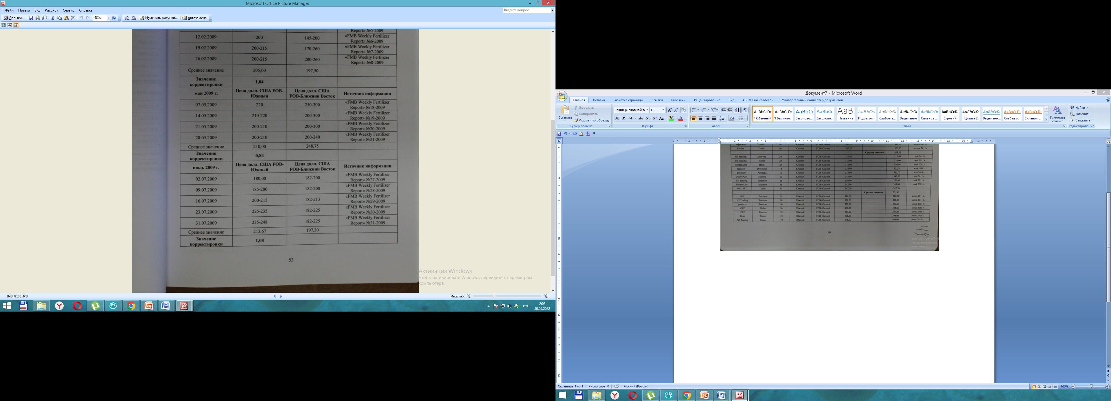
Разброс цен на аммиак в течение месяца
180,00
248
(разброс цен 27,4% в течение месяца; 1-180/248=0,274)

Slide 8
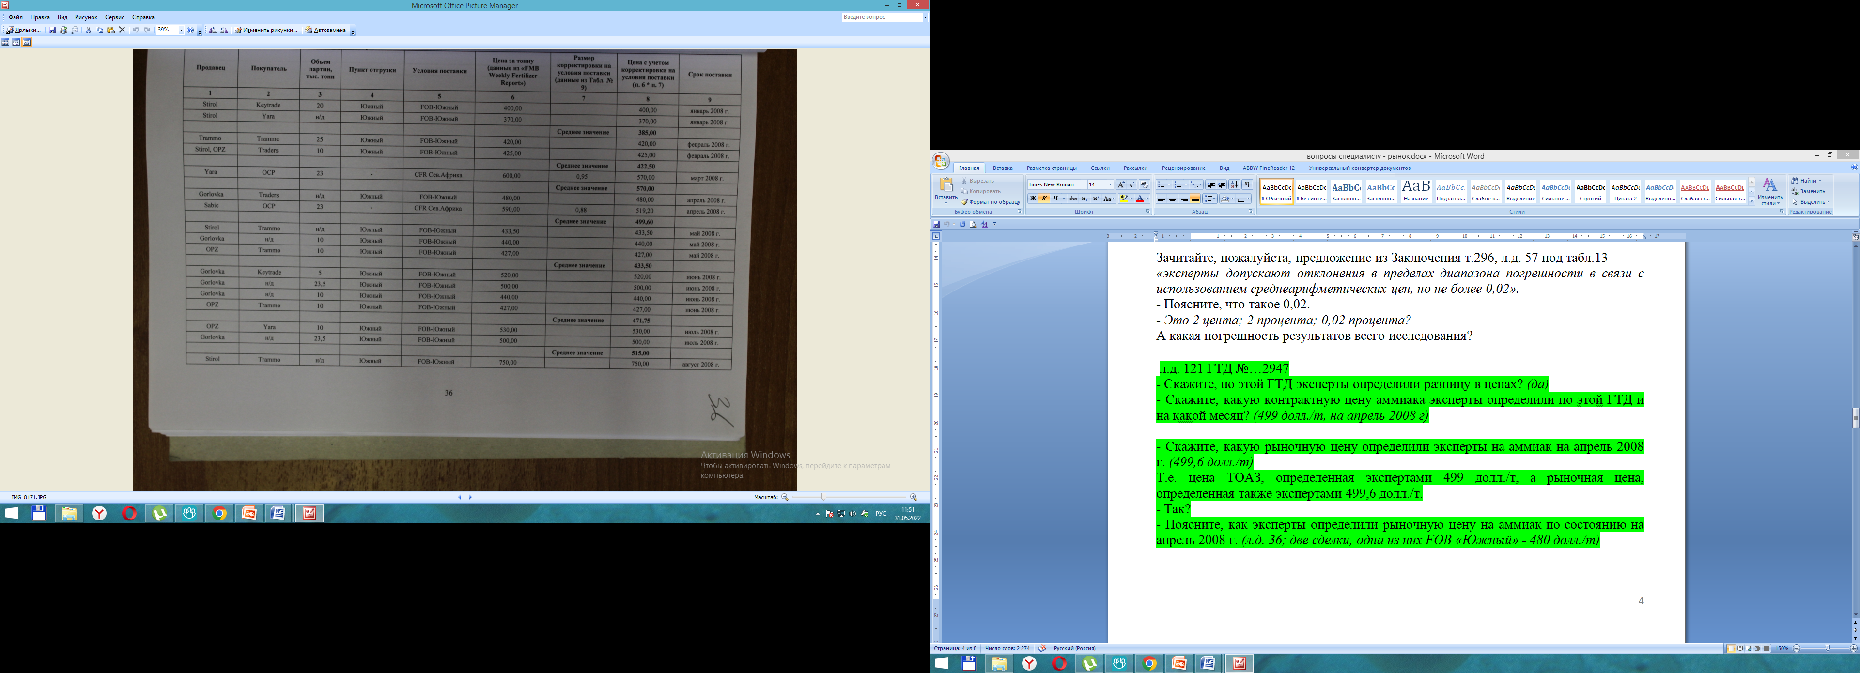
«Сверхточность» результата исследования
480,00
499,60
Цена ТОАЗ была 499 долл./тонна

Slide 9
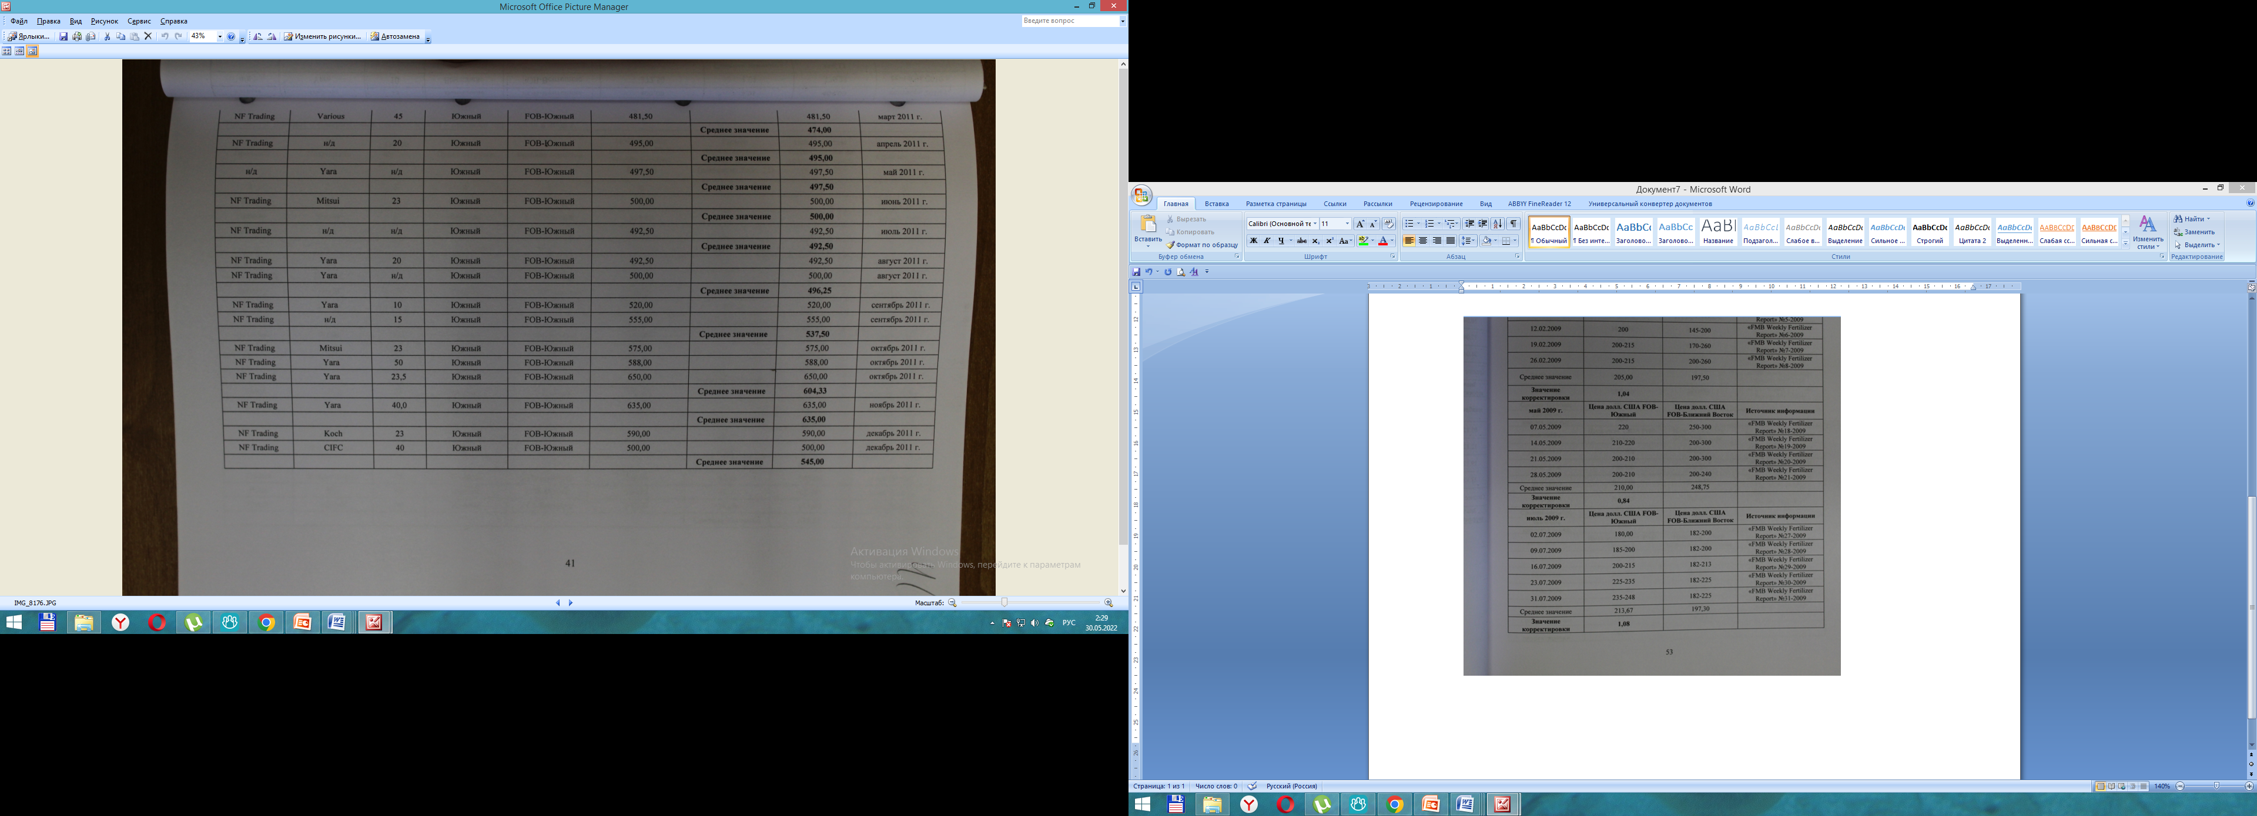
Рынок (???) одного продавца
- 9 месяцев (с апреля по декабрь 2011 г.) эксперты используют
цены сделок только с одним продавцом (NF Trading);
- 4 месяца из них – только по одной сделке

Slide 10
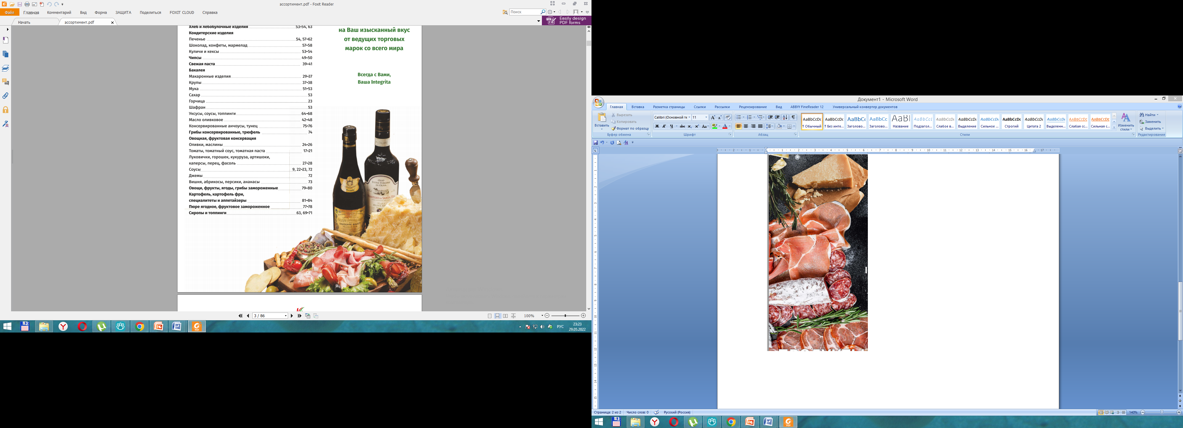
ПРОЕКТ – уголовное дело
«импортные продукты питания»
Порядка 100 тысяч сделок
Количество объектов исследования –
порядка 5 000 наименований
Период исследования – 3 года, более 5 лет назад
Ценовая информация отсутствует как в период исследования, так и на текущую дату

Slide 11
ПРОЕКТ – уголовное дело
«импортные продукты питания»
Решение согласованное с Клиентом -
рыночные цены приводятся поквартально
Алгоритм исследования:
1. Находим архивные розничные цены
2. Архивные розничные цены очищаем от торговых наценок розничных сетей и оптовых покупателей, корректируем на ценовую динамику и опт
3. Позиции, по которым не будет архивных розничных цен определяем ч/з индексы пересчета

Slide 12
ПРОЕКТ – уголовное дело
«импортные продукты питания»
Первоначальный вариант
Найти архивные розничные рыночные цены
по позициям, по которым были
наиболее крупные закупки
Сумма закупки больше 3 млн. руб. – 135 поз.
530 позиций
(10% от количества)
Сумма закупки от 1 до 3 млн. руб. – 185 поз.
Сумма закупки от 0,5 до 1 млн. руб. – 210 поз.
88% от общей суммы
3. Позиции, по которым не будет архивных розничных цен определяем ч/з индексы пересчета

Slide 13
ПРОЕКТ – уголовное дело
«импортные продукты питания»
Итоговый вариант
Найти имеющиеся архивные розничные
рыночные цены по группам продуктов, желательно,
по наиболее приоритетным позициям
Итог сбора архивной информации по розничным ценам
Планировали
Получилось
Количество позиций с архивными ценами
530 поз.
660 поз.
Доля от общей суммы
88%
45%

Slide 14
Характеристика модели в Excel
по определению диапазона рыночных цен
по каждой позиции
исходная информация
ценовая информация
402 столбца
расчетные значения
контроль
270 столбцов с уникальными формулами
Пример формулы
=ЕСЛИ($FN4861<>"";$CL4861/(1+$ER4861)/ВЫБОР($FN4861;Данные!$I$126;Данные!$M$126;Данные!$Q$126;Данные!$U$126;Данные!$Y$126;Данные!$AC$126;Данные!$AG$126;Данные!$AK$126;Данные!$AO$126;Данные!$AS$126;Данные!$AW$126;Данные!$BA$126;Данные!$BE$126;Данные!$BI$126;Данные!$BM$126;Данные!$BQ$126;Данные!$BU$126;Данные!$BY$126;Данные!$CC$126;Данные!$CG$126;Данные!$CK$126;Данные!$CO$126;Данные!$CS$126;Данные!$CW$126;Данные!$DA$126;Данные!$DE$126;Данные!$DI$126;Данные!$DM$126;Данные!$DQ$126;Данные!$DU$126;Данные!$DY$126;Данные!$EC$126)*ВЫБОР(HC$1;$ET4861;$EU4861;$EV4861;$EW4861;$EX4861;$EY4861;$EZ4861;$FA4861;$FB4861;$FC4861;$FD4861;$FE4861);"")
15 расчетных массивов

Slide 15
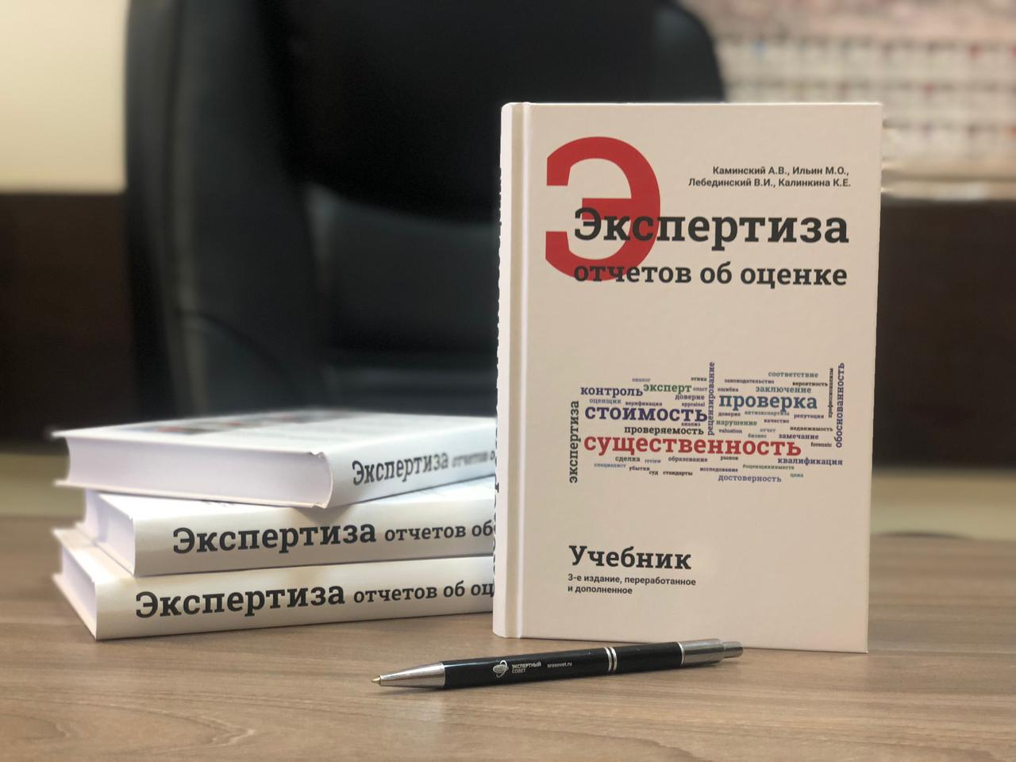
Методическое обеспечение экспертизы
А.В. Каминский, М.О. Ильин, В.И. Лебединский и др. Экспертиза отчетов об оценке: Учебник — М., 2021. — 418 с

Slide 16
Спасибо за внимание
Каминский Алексей Владимирович
Президент Ассоциации
«СРОО «Экспертный совет»
Srosovet.ru
Председатель Правления
Союза судебных экспертов
«Экспертный совет»
Sudsovet.ru

